Slide 1

Loops Leksioni 04
While loop, do while, for loop.

Slide 2
Cfare jane loop-et ?
Loop-et jan struktura kodi qe mund te ekzekutojne nje pjese kodi ne menyre te perseritur per sa kohe qe nje kusht eshte I vertete.
Loop-et jan te rendesishme sepse na kursejne kohe dhe e bejne kodin me te lexueshem.

Slide 3
Tipet e loop-ve ne java
01
02
03
While Loop
Do While
For Loop

Slide 4
While Loop
While loop perdoret per te perseritur nje pjese kodi per sa koh qe nje kusht specifik na plotesohet.

Slide 5
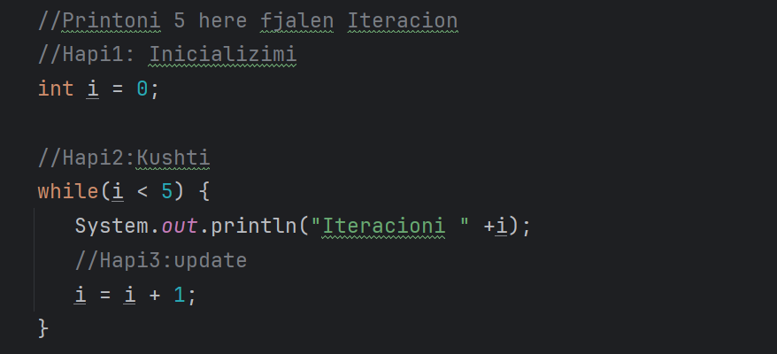
While Loop (shembulli 1)

Slide 6
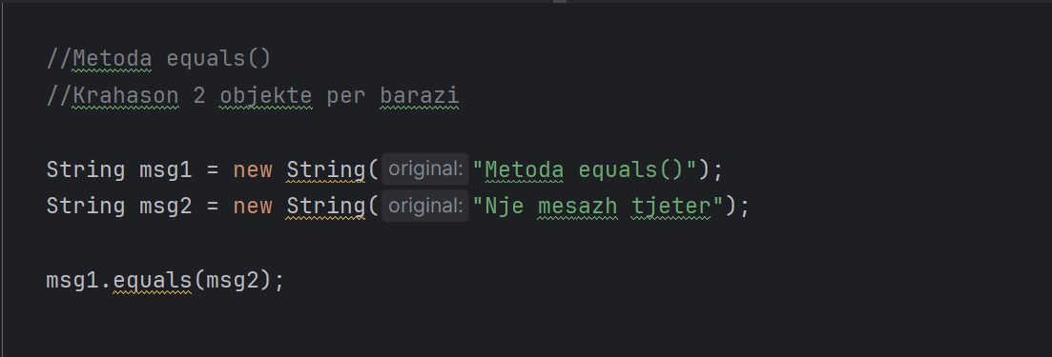
Metoda equals()

Slide 7
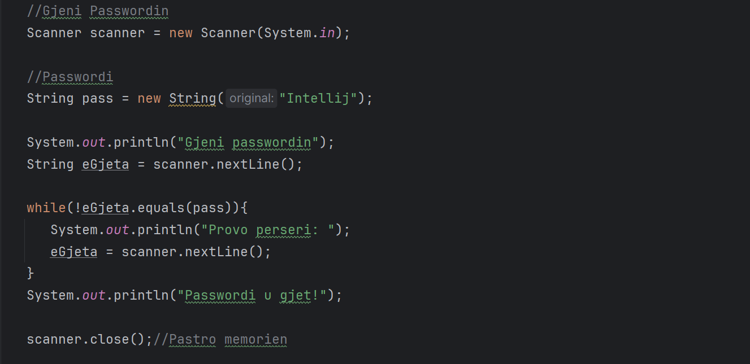
While Loop (shembulli 2)

Slide 8
Do While Loop
Do While Loop do te ekzekutoje nje pjese kodi ne fillim dhe pastaj do te kontrolloj nese nje kusht specifik plotesohet.

Slide 9
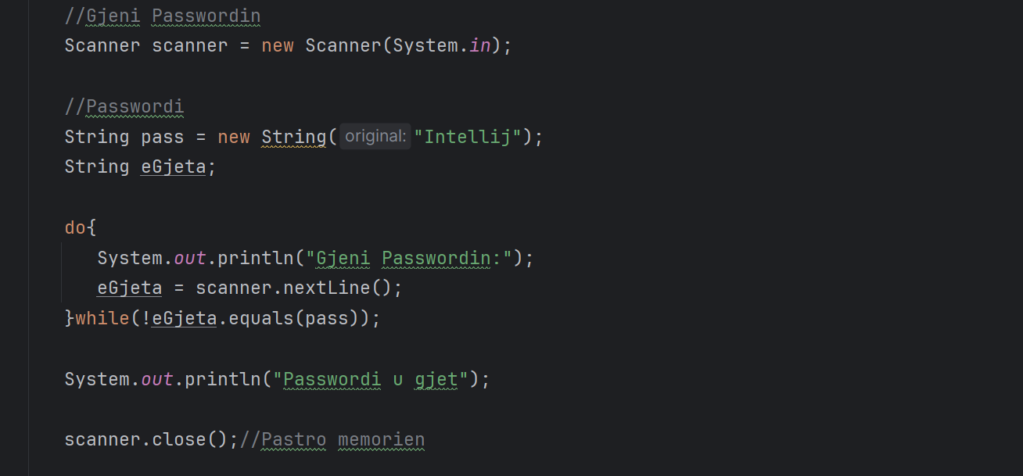
Do While Loop (shembull)

Slide 10
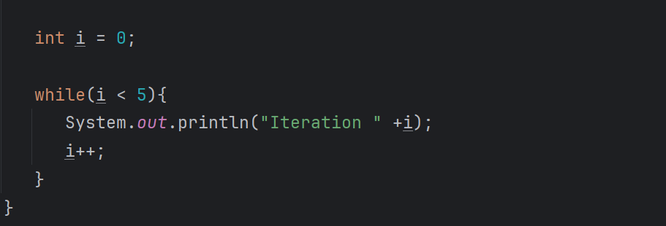
Operatori I rritjes

Slide 11
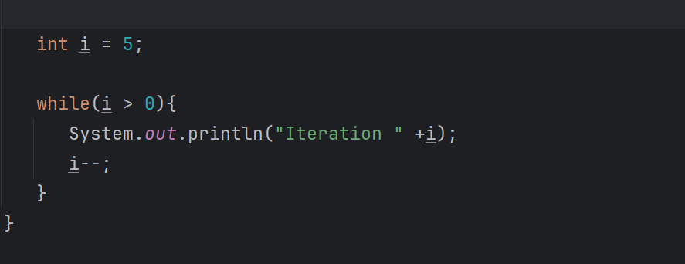
Operatori I zbritjes

Slide 12
For Loop
1.For loop ose Cikli for eshte nje strukture kodi ne programim qe perdoret per te perseritur nje pjese kodi per nje numer te caktuar hereve.
2.For loop I ka te 3ja ne nje: Inicializim, kusht dhe update.

Slide 13
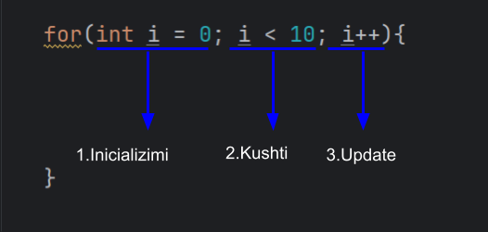
For Loop (struktura)

Slide 14
USHTRIME…

Slide 15
Ushtrimi 1
Shkruaj nje program qe printon numrat nga 1 ne 10.

Slide 16
Ushtrimi 2
Shkruaj nje program qe kalkulon Shumen e 10 numrave te pare natyrore.

Slide 17
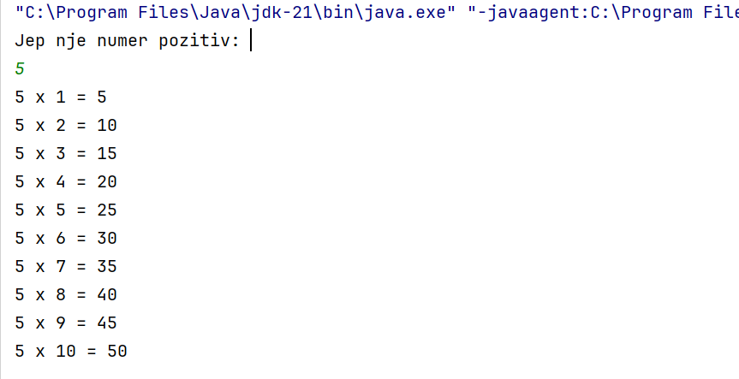
Ushtrimi 3
Shkruaj nje program qe mer si input nga useri nje numer pozitiv, dhe do te printoje ne console tabelen e shumezimit te ketij numri.

Slide 18
Ushtrimi 4
Shkruaj nje program qe printon 10 here “Hello World”.

Slide 19
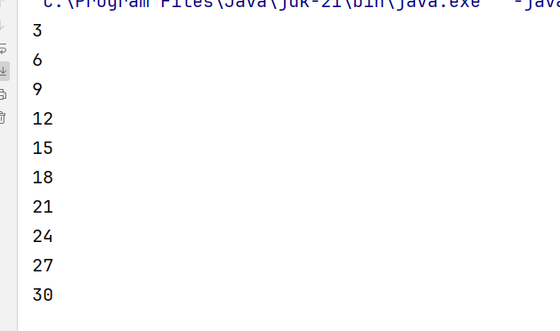
Ushtrimi 5
Shkruaj nje program I cili printon numrat qe perpjestohen me 3, nga 1 deri ne 30.

Slide 20

Ushtrimi 6 (sfidues)
Shkruaj nje program ne java I cili mer 2 inpute nga useri, emailin dhe passwordin, duke perdorur nje while loop programi duhet te perserisi ciklin nese emaili dhe password nuk jane te sakte.Nese jane te sakte duhet te printoje mesazhin “Ju u loguat me sukses”
Ndihme: si fillim krijoni keto dy variabla:

Slide 21
Ushtrimi 7
Shkruaj nje program ne java I cili mer input nga useri nje numer natyrore dhe printon faktorialin e ketij numri.
Input = 5
Output = 120 (1 x 2 x 3 x 4 x 5)

Slide 22
Part 2 Nested for loops
(Cikli I brendshem)

Slide 23
Nested For Loops
Ciklet e brendshme ose (nested loops) janë cikle që ndodhen brenda njëri-tjetrit, pra një cikël që gjendet brenda një cikli tjetër.
Kjo do të thotë që për çdo iteracion të ciklit të jashtëm, cikli i brendshëm do të ekzekutohet më shumë se një herë.

Slide 24
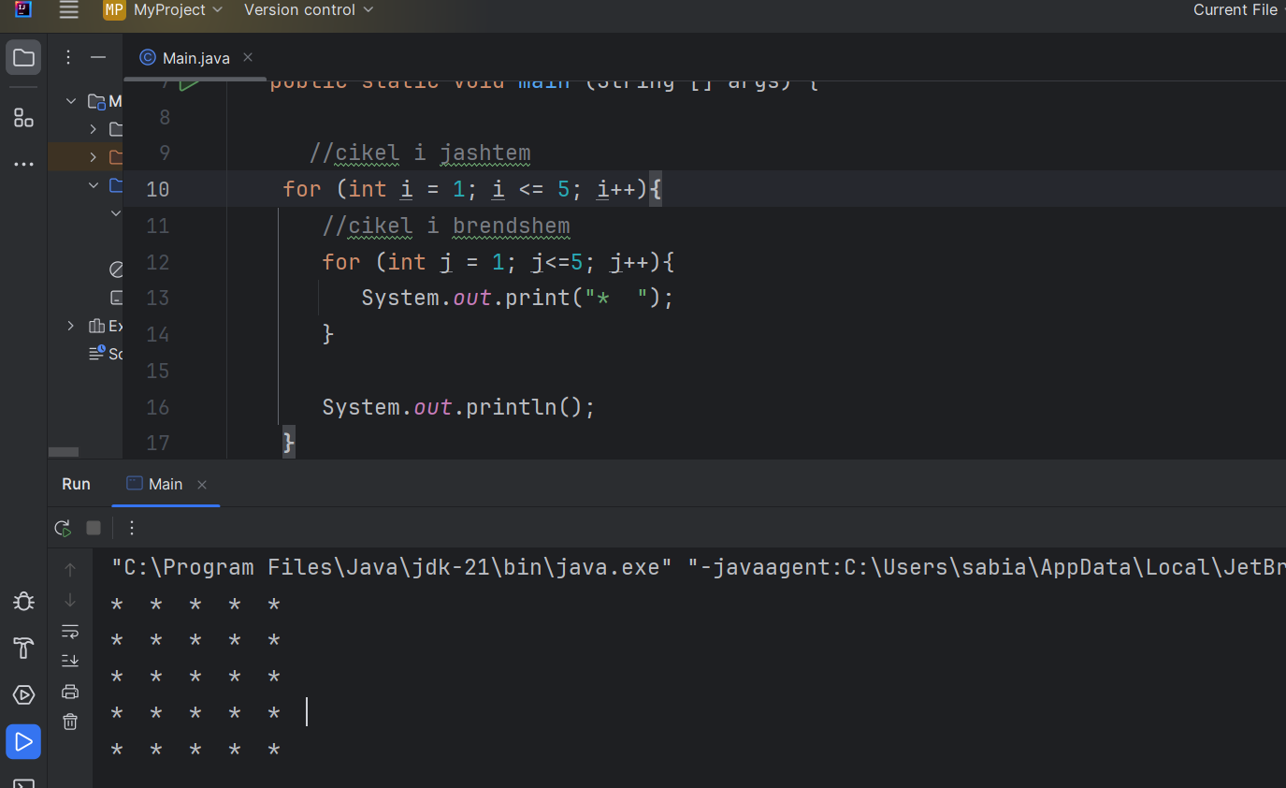
(Shembull) Printimi I nje katrori

Slide 25
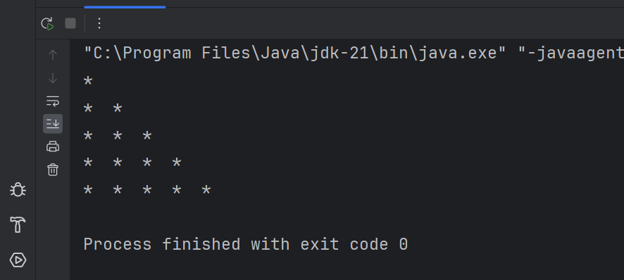
Ushtrimi 1
Shkruaj nje program ne java qe printon nje trekendesh te fromuar me *.

Slide 26
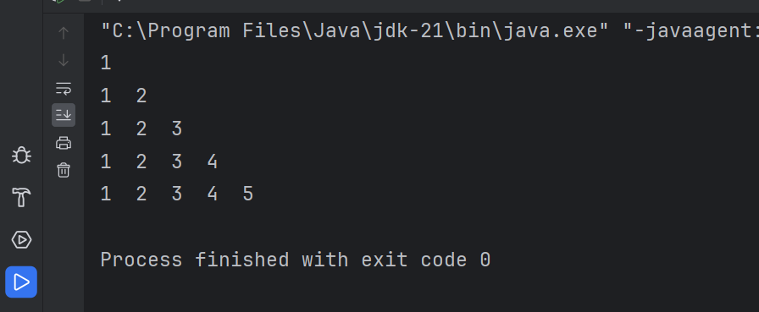
Ushtrimi 2
Shkruaj nje program ne java qe printon nje trekendesh qe formohet nga numri I iterimeve.

